Slide 1
Анализ данных на Python в примерах и задачах" (весна 2021) Лекции 2-5
Гимадутдинов Рустем 09-115

Slide 2
Лекция 2. Метод Prophet. Библиотека fbprophet. Пример построения. Параметры процедуры Prophet.
Prophet следует sklearn-подобной модели API. Мы создаем экземпляр Prophet класса, а затем вызываем его fit и predict методы.
Входные данные для Prophet всегда представляют собой фрейм данных с двумя столбцами: ds и y. Столбец ds(отметка даты) должен иметь формат, ожидаемый Pandas, в идеале ГГГГ-ММ-ДД для даты или ГГГГ-ММ-ДД ЧЧ:ММ:СС для отметки времени. Столбец y должен быть числовым и представлять измерение, которое мы хотим спрогнозировать.

Slide 3
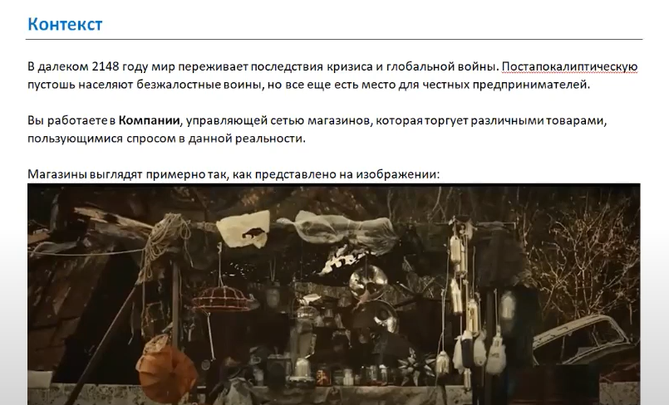
Задача

Slide 4
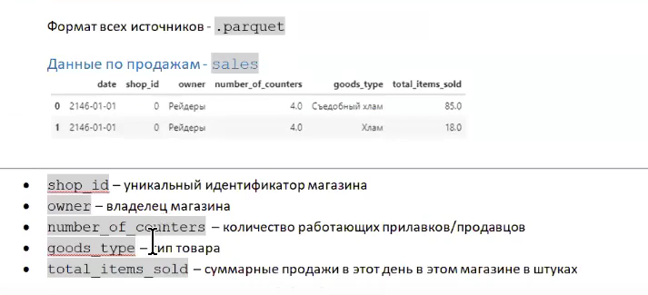
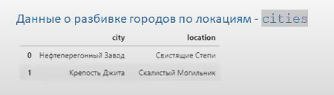
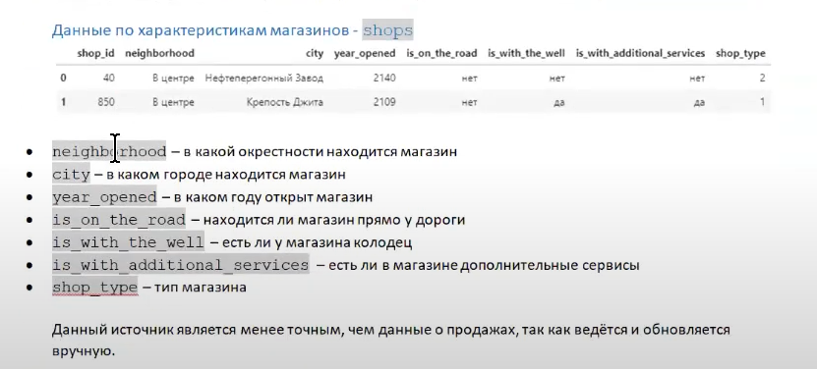
Исходные данные

Slide 5
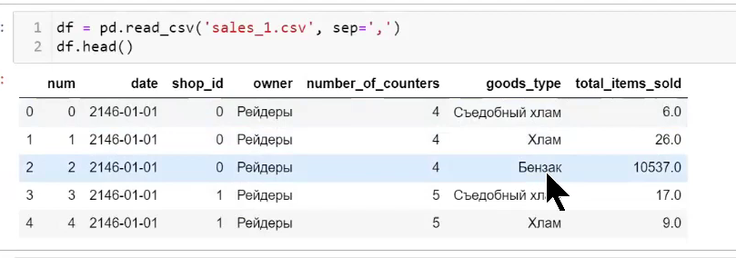
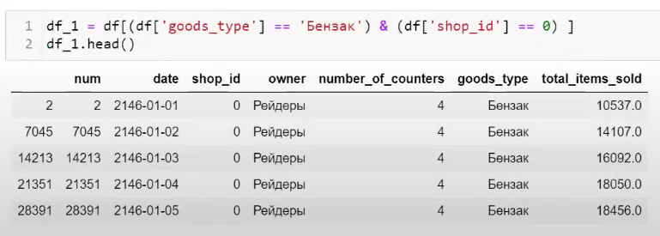

Slide 6
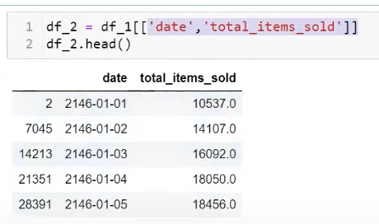
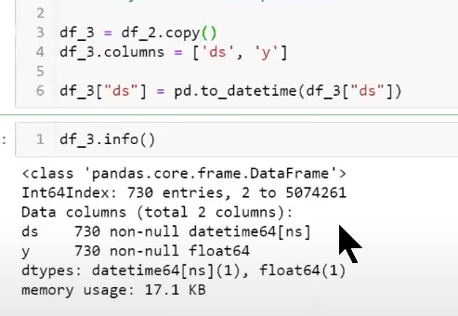

Slide 7
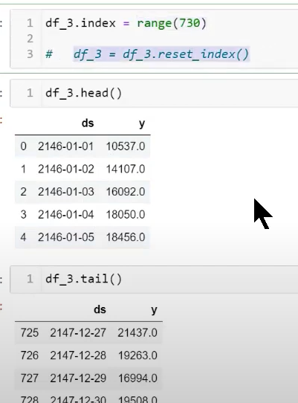
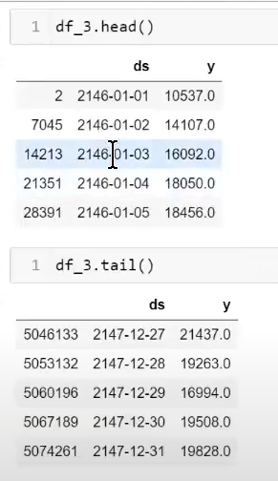
Делаем так, чтобы индекс соответствовал номеру наблюдения
==>

Slide 8
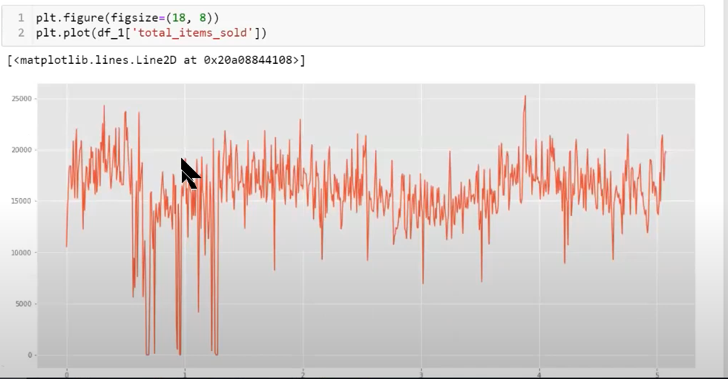
Строим график по кол-ву проданных штук

Slide 9
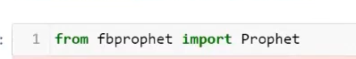

Slide 10
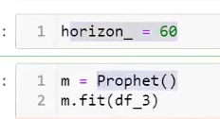
Прогнозирует на 60 дней
Создаем обьект Prophet
Обучаем на нашем датафрейме

Slide 11
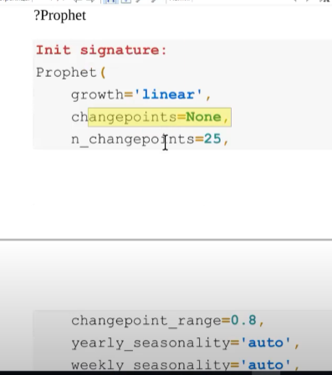
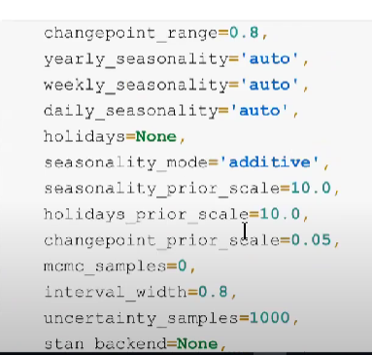
Т.к мы не указывали никакие аргументы в Prophet() то они брались вот такие по умолчанию

Slide 12
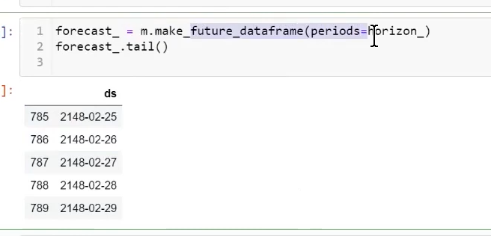
Создаем датафрейм куда будет записан прогноз, это просто пока заготовка

Slide 13
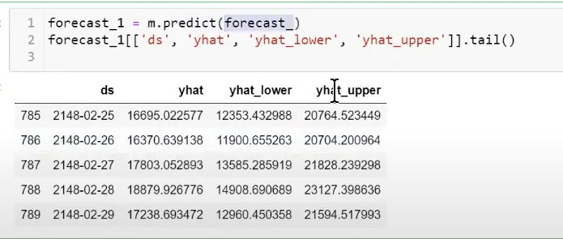
Записываем прогноз в датафрейм
Ds – дата, yhat – спрогнозированное значение
Yhat_lower, yhat_upper – ниж и верх границы доверю интервала

Slide 14
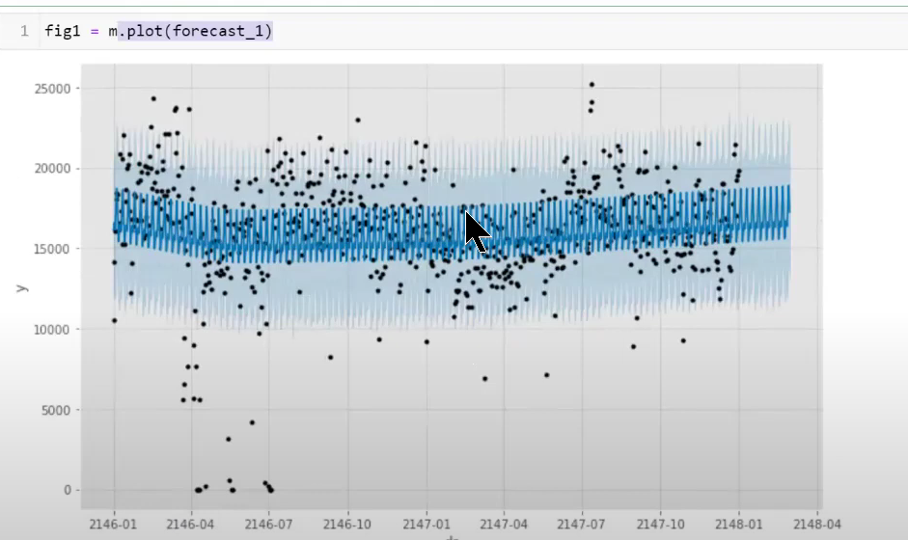
Черные – точки исходного ряда
Прогноз на 60 дней

Slide 15
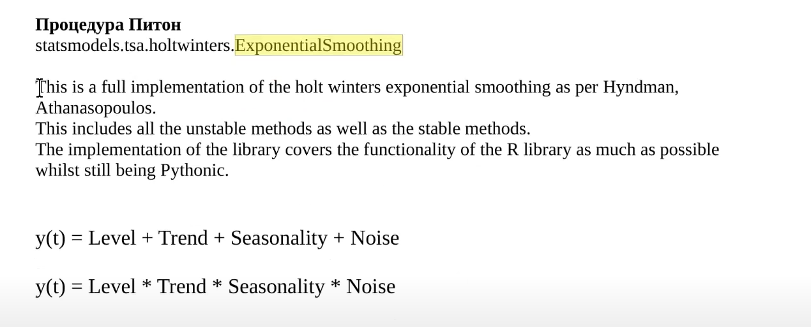
Лекция 3. Экспоненциальное сглаживание.Методы Брауна, Хольта-Винтерса.Оценка параметров сглаживания.

Slide 16
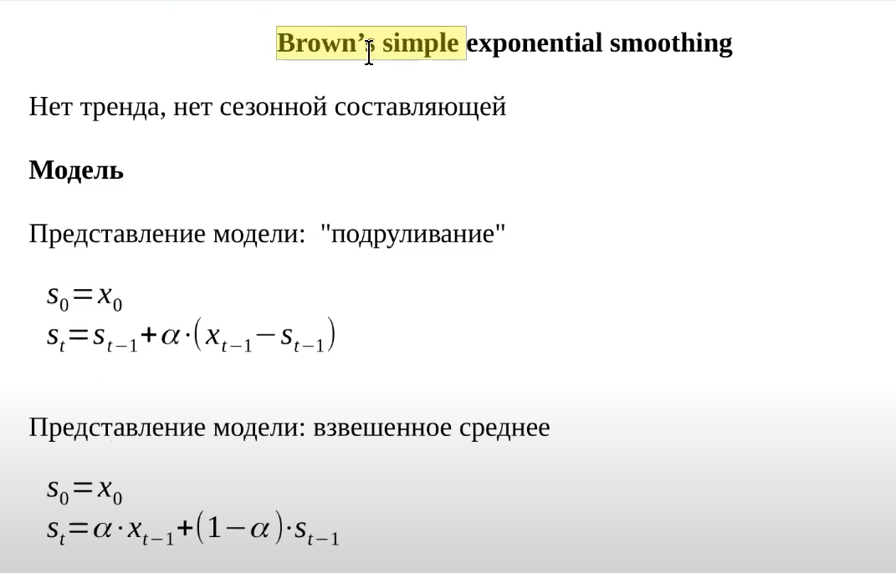

Slide 17
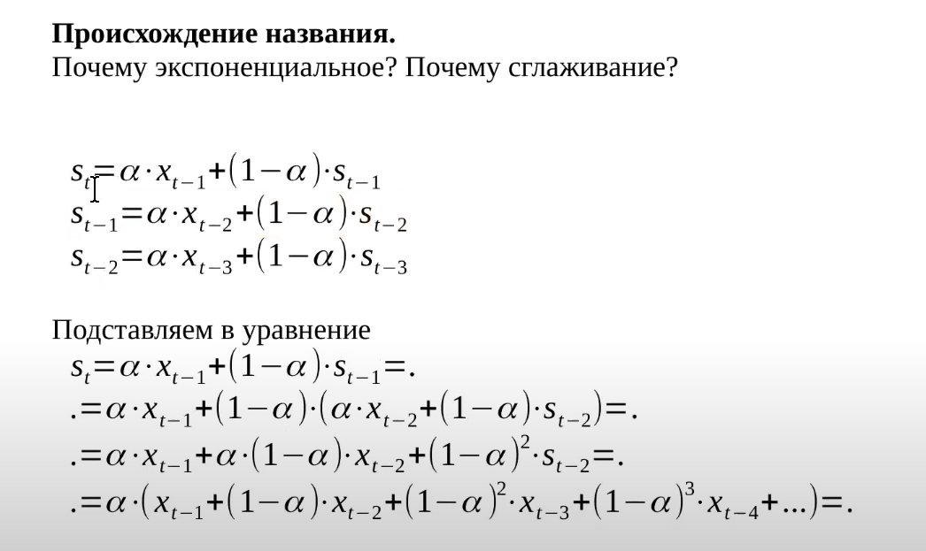

Slide 18
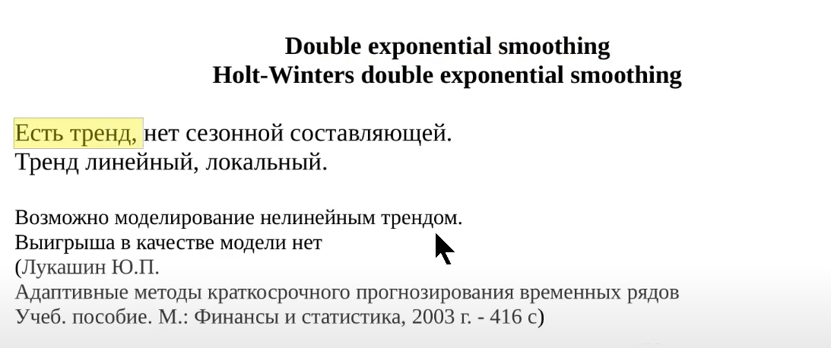
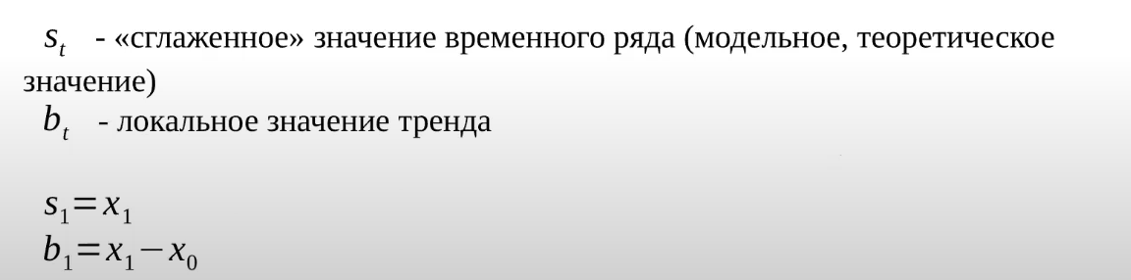

Slide 19
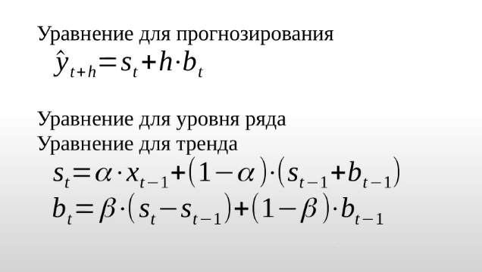

Slide 20
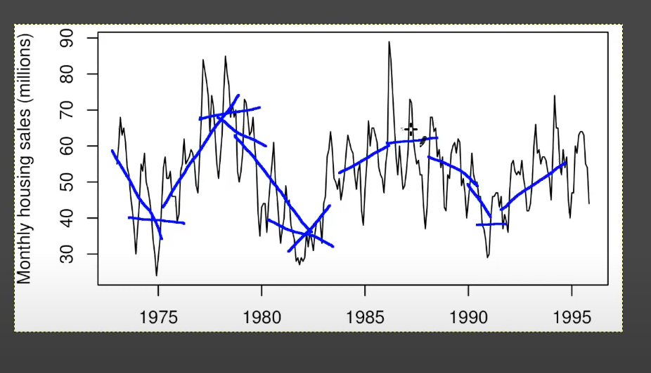
Синими это тренды в моментах. Кусочно линейная

Slide 21
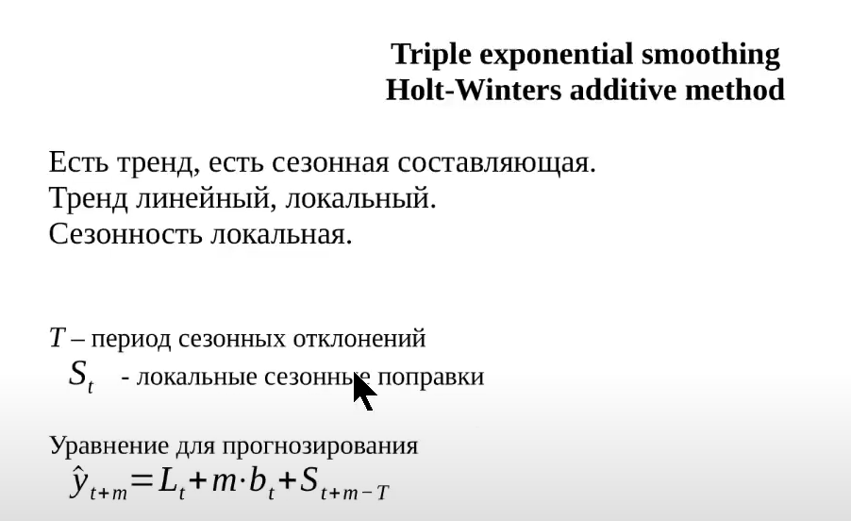
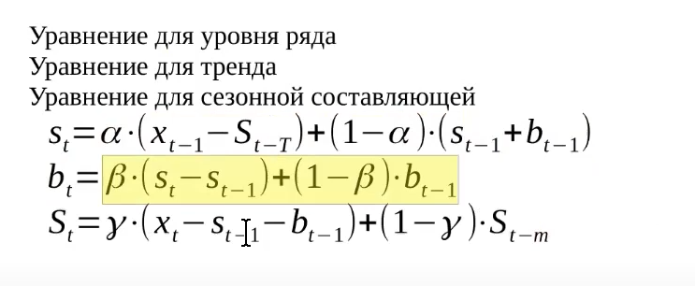

Slide 22
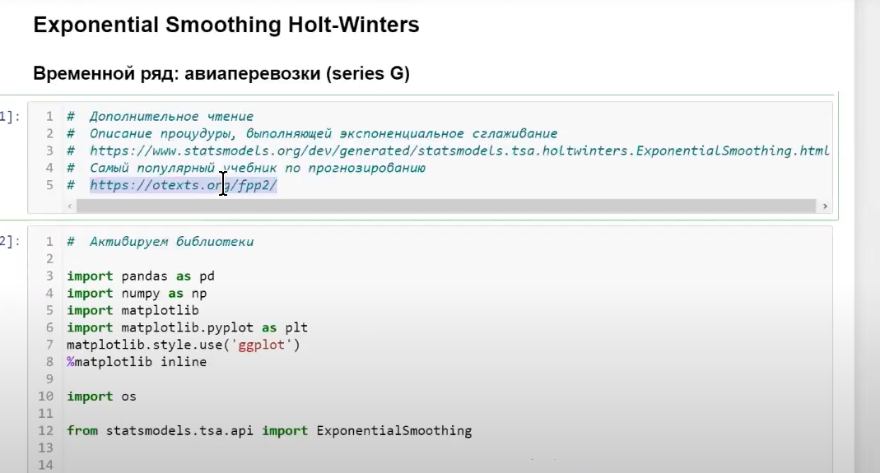
Лекция 4. Пример прогнозирования с помощью экспоненциального сглаживания. Затухающий тренд.

Slide 23
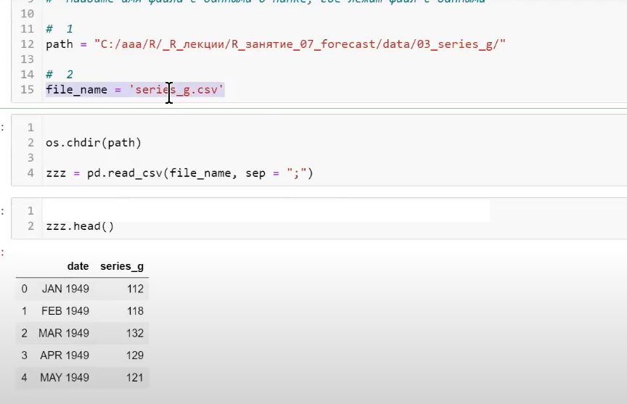

Slide 24
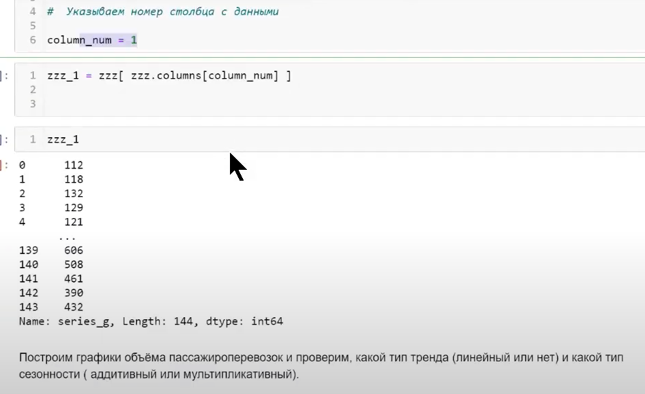

Slide 25
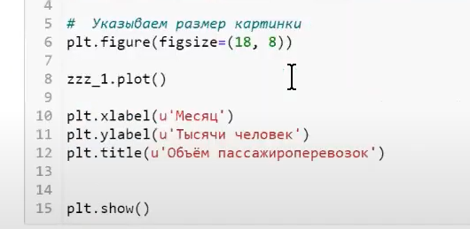

Slide 26
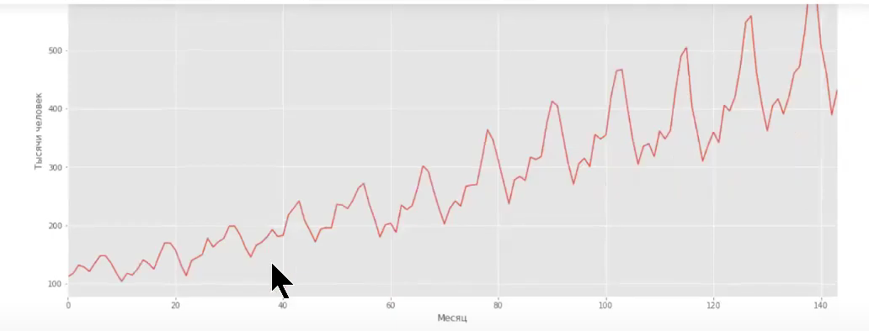

Slide 27
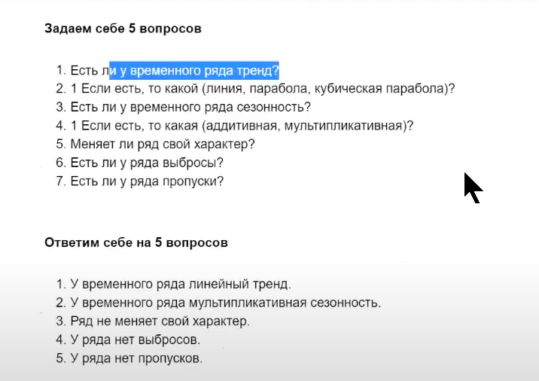

Slide 28
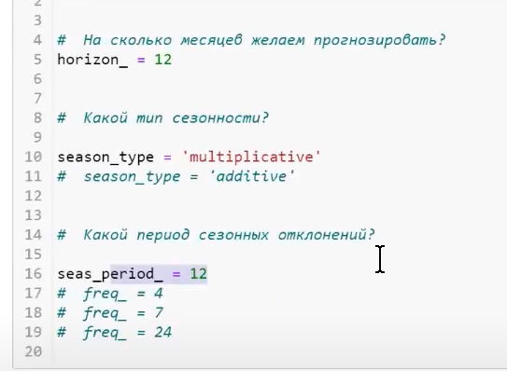

Slide 29
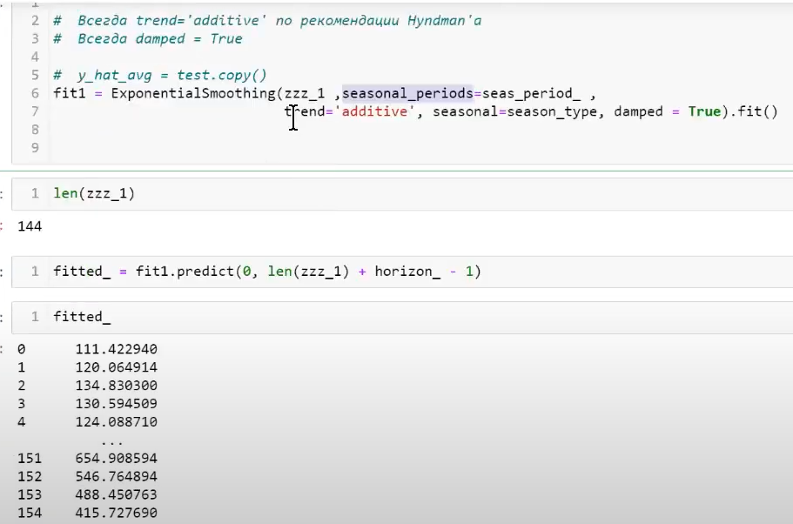

Slide 30
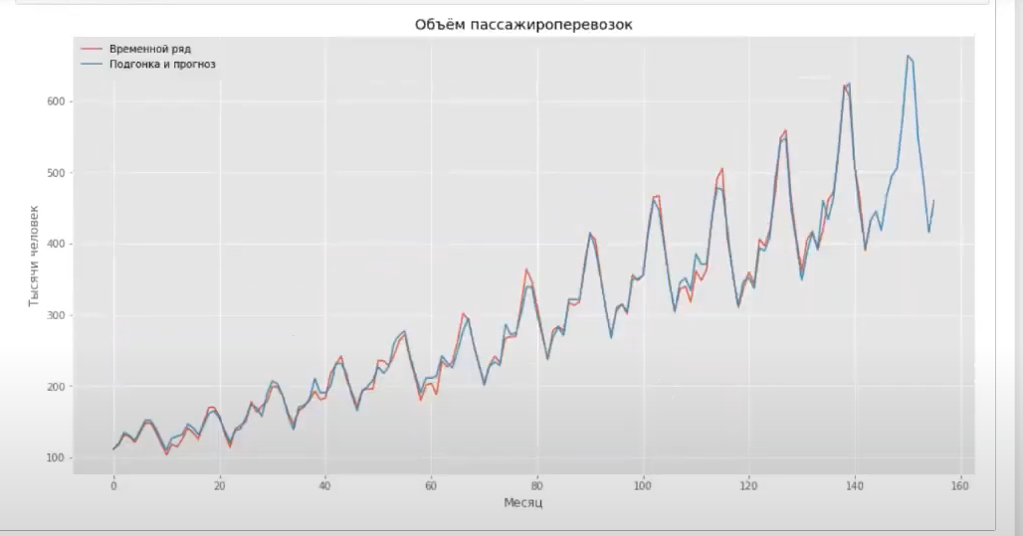

Slide 31
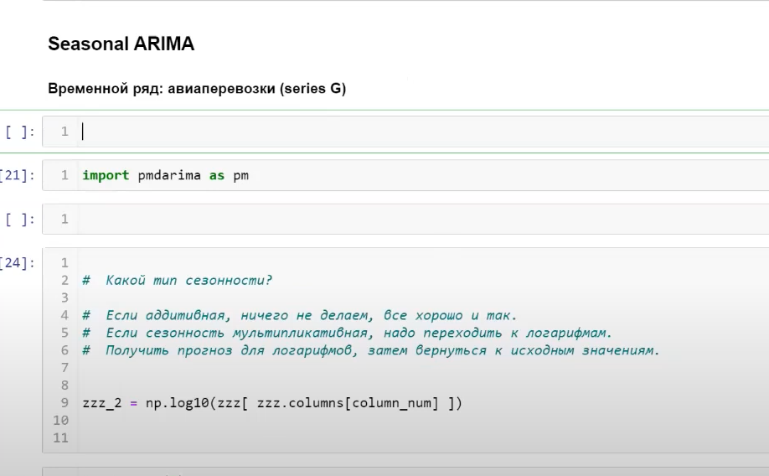
Лекция 5. Прогнозирование.Auto-ARIMA.Пример прогнозирования с помощью Auto-ARIMA.Библиотека pdarima.

Slide 32
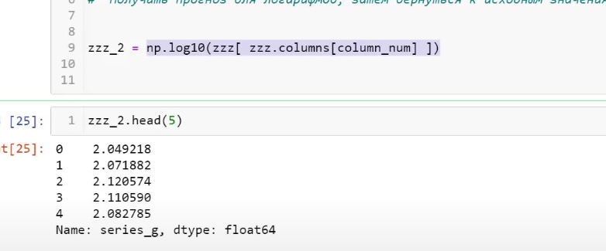

Slide 33
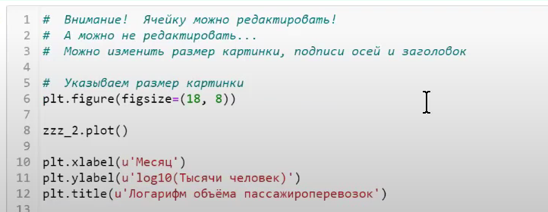

Slide 34
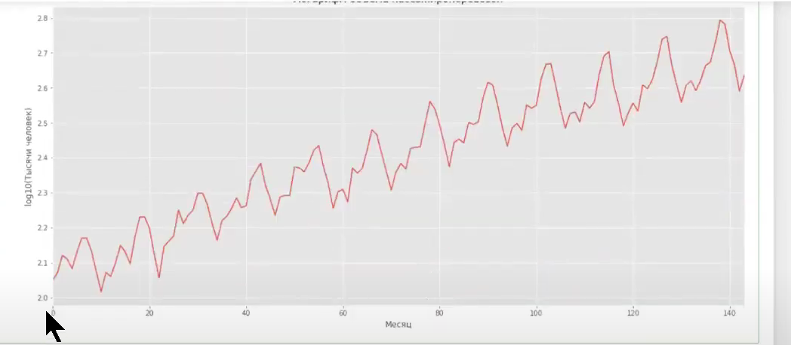

Slide 35
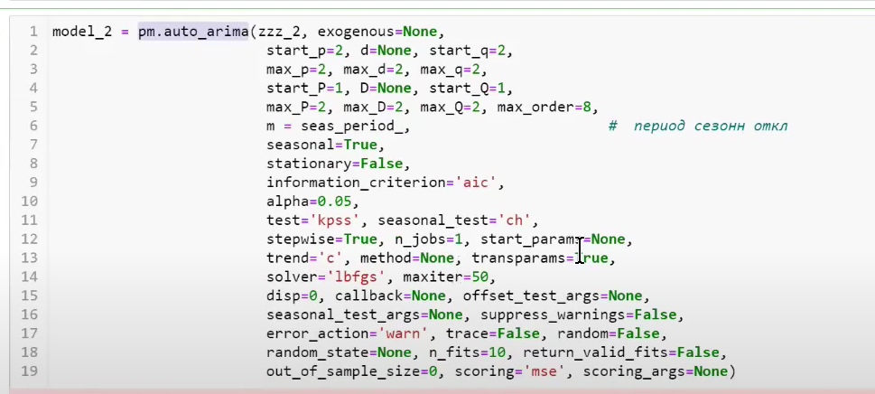
Seas_period = 12

Slide 36
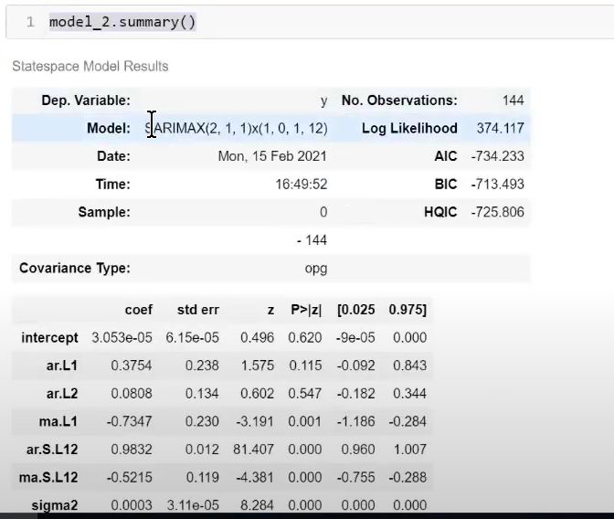

Slide 37
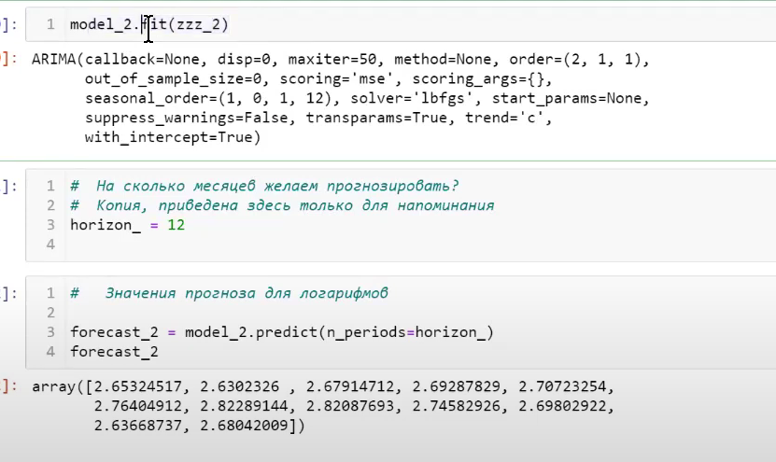

Slide 38
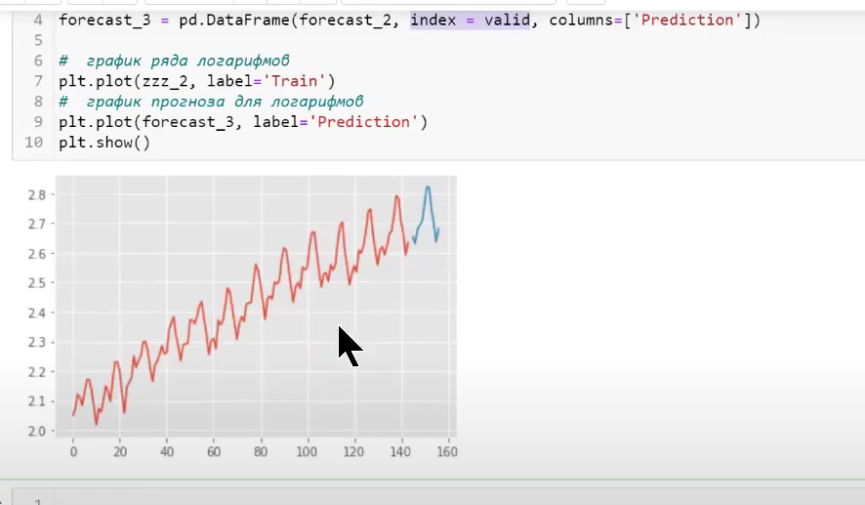

Slide 39
